Slide 1

ORGANIZO MI TIEMPO

Slide 2




Observa las siguientes imágenes…
¿Te sientes identificado con alguna de ellas?
¿Por qué crees que sucede esto?
¿Qué tan seguido te ha pasado algo así?

Slide 3

¿Cuáles creen que son las claves para que les vaya bien en el colegio?
¿Qué entienden por hábitos de estudio?
¿Cuántos días a la semana es conveniente estudiar?

Slide 4
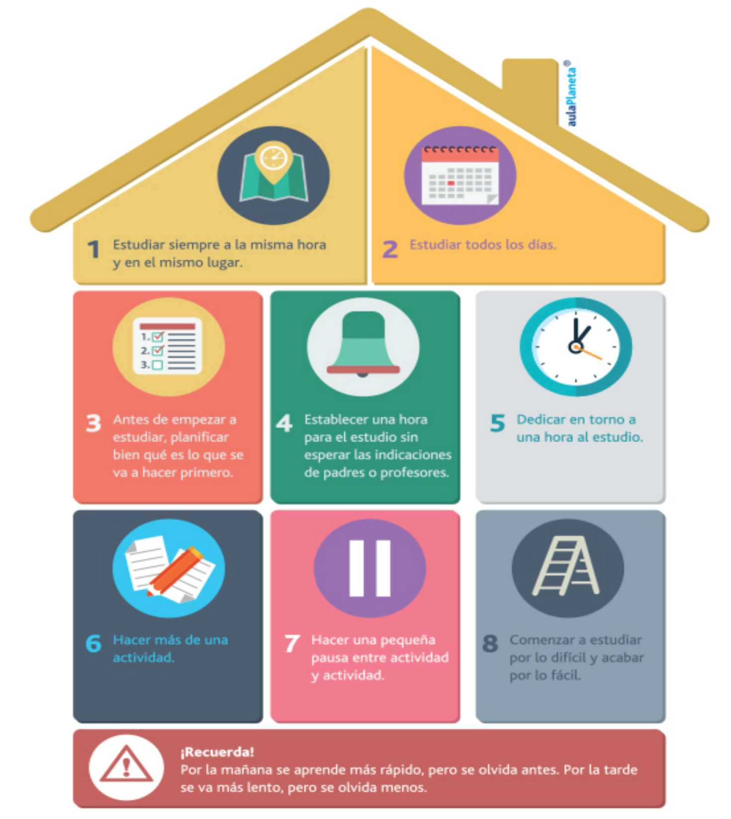
Normas para mejorar o desarrollar el Hábito de Estudio:

Slide 5


Slide 6

¿Cuánto tiempo necesitamos? y ¿Cuánto tiempo tenemos?
Saber cuánto tiempo necesitamos y cuánto tiempo efectivamente tenemos, nos permite asignar adecuadamente los tiempos para estudiar dentro de una semana, y también priorizar el cumplimiento de distintos compromisos en el corto, mediano y más largo plazo.

Slide 7
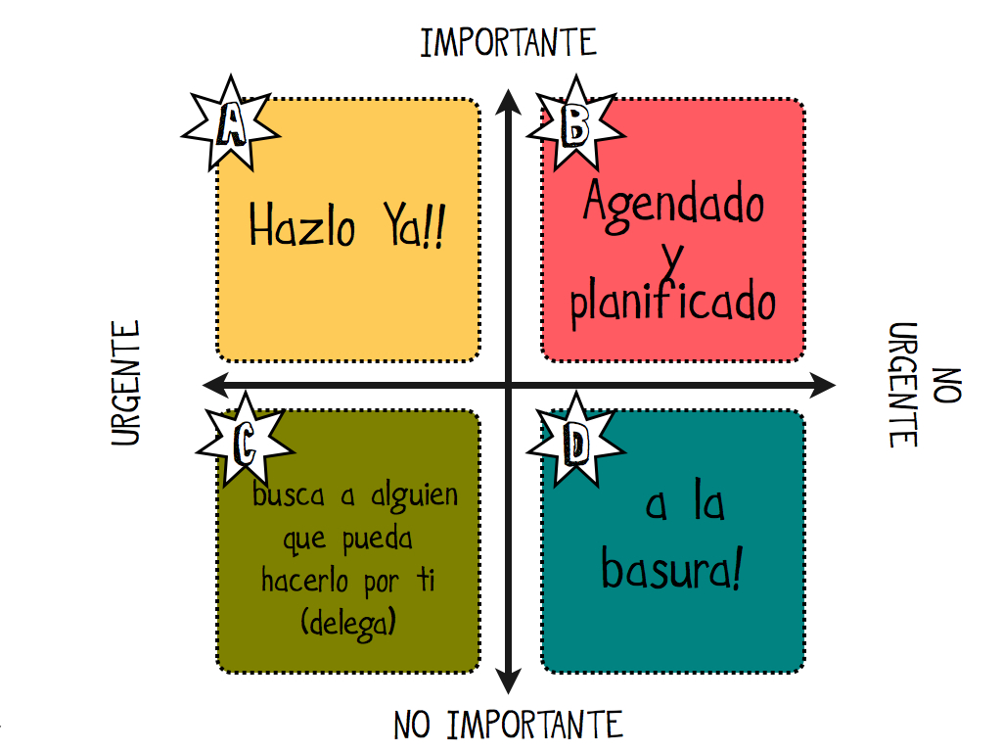
Es necesario aprender a PRIORIZAR
Priorizar implica decidir por donde voy a comenzar a trabajar o incluso que actividades dejaré de hacer en un plazo definido.
Lo más aconsejable es, que teniendo claridad acerca de nuestras fechas de entrega, los tiempos que necesitamos y la relevancia de cada actividad, decidamos en cuanto a su urgencia y su importancia en relación a nuestros objetivos y metas.
Hazlo más tarde

Slide 8

Hay que PLANIFICAR
Muchas planificaciones pueden terminar en cuadros muy ordenados acerca de lo que queremos hacer y no en acciones concretas. Para evitar eso o disminuir la posibilidad de que ocurra, es necesario:
Supervisar nuestra planificación; ¿olvidé incluir actividades que son importantes para mí?, ¿incluí deportes, hobbies u otros?; ¿fui realista en los tiempos asignados? ¿alcancé?
Que la planificación sea personal es decir, que responda a nuestros objetivos y necesidades.
En la medida que controlamos nuestro tiempo, tenemos muchas más posibilidades de tener un uso flexible de él, pudiendo hacer cambios cuando sea necesario.

Slide 9


La planificación del estudio
Error frecuente:
Hacer las tareas de vez en cuando y dejar el estudio para los días previos a las pruebas.
Es conveniente:
Tener hábitos de estudio.
Aprender a planificar el tiempo de trabajo.
¡Ojo!
Cuestión difícil pero con excelentes resultados.

Slide 10


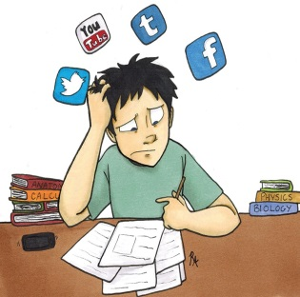


Trucos para organizar tu tiempo
Truco 1
DEJAR DE POSTERGAR
En lugar de posponer, realiza esas pequeñas tareas que llevan muy poco tiempo… en lugar de anotarlas como tareas, hacerlas.
Truco 2
ANOTAR TODO
Usar organizadores o listas de tareas.
Truco 3
SIN AGOBIOS
No te agobies. Cuando sea necesario, cancela planes, para poder liberar tu mente y pensar.
Truco 4
NO TE DISTRAIGAS
Cuando comiences una tarea, concéntrate en ella y no realices otras actividades en paralelo.
Truco 5
PLANIFICA TU TIEMPO LIBRE
De este modo podrás realizar actividades que te relajen, te permitan disfrutar la vida y sentirte pleno.

Slide 11


ORGANIZAR EL TIEMPO
Ventajas
Desventajas
Crea un hábito de trabajo.
Te permite realizar todo tipo de actividades (escolares, familiares, recreativas, etc.).
Ahorra tiempo y energía.
Aprendizaje efectivo.
Facilita la concentración.
Crear el hábito de estudio.
Seguridad y confianza en sí mismo.
Evita los sentimientos de culpa y te permite disfrutar del día a día.
Constantemente sientes que «no tienes tiempo para nada».
Estás angustiado.
Desmotivación.
Bajo rendimiento académico.
Siempre te sientes cansado.
Falta de concentración.
Sientes que nada te resulta.
Estrés.
No te permite disfrutar al máximo de lo que realmente te gusta hacer.

Slide 12
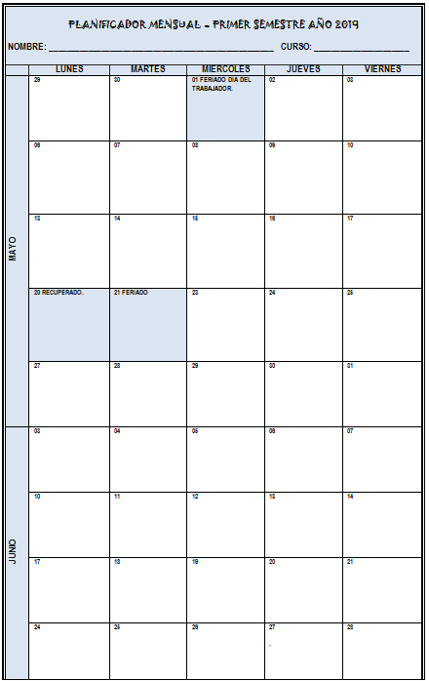
Uso de planificadores /– Calendarios de estudio
PLANIFICADOR MENSUAL
El calendario que tienes a continuación será tu agenda de trabajo, en la cual irás anotando las tareas, trabajos y pruebas, así como también las actividades familiares, reuniones con amigos, actividades deportivas, etc.
La ventaja es que puedes ver el mes completo, reconociendo rápidamente cuáles serán las actividades que tendrás que realizar semana a semana.
Te recomendamos planificar mensualmente.
Recuerda que en el transcurso del mes puedes ir agregando nuevas actividades y modificando algunas en función de tus necesidades.
Comienza por registrar aquellas actividades que realizas semanalmente en horarios bien definidos, por ejemplo, talleres artísticos o deportivos.
Registra tus evaluaciones y tareas escolares.
Incluye reuniones familiares, con amigos y actividades que realizas en tus tiempos libres.

Slide 13
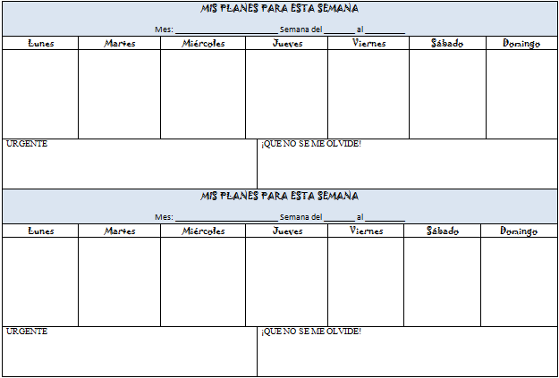
Uso de planificadores – Calendarios de estudio
PLANIFICADOR SEMANAL
En este calendario podrás detallar las actividades que realizarás diariamente en el transcurso de una semana.
Te permitirá ordenar tus actividades en el corto plazo.
Podrás priorizar aquellas actividades y/o tareas que son más urgentes.
Te permitirá organizar mejor tus horarios de estudio.

Slide 14

Hacer tu horario para organizar mejor tu tiempo.
No estudiar inmediatamente después de comer.
Descansar entre los ratos de estudio.
Estudiar todos los días las materias revisadas en las clases del colegio.
Incluir en tu horarios algún ejercicio físico y/o actividades recreativas.
Tener un tiempo limitado para ver la televisión y jugar en el computador.

Slide 15


